Slide 1

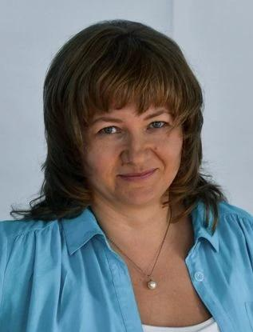
Модератор станции «Стратегия развития» - Фомина Татьяна Алексеевна, заместитель директора Центра гуманитарных технологий и исследований «Социальная Механика», заместитель директора ЧУ «Бюро социальных проектов», социолог, автор и руководитель социальных проектов, член Ассоциации по оценке социальных программ и проектов в социальной сфере, эксперт в сфере социального проектирования.

Slide 2
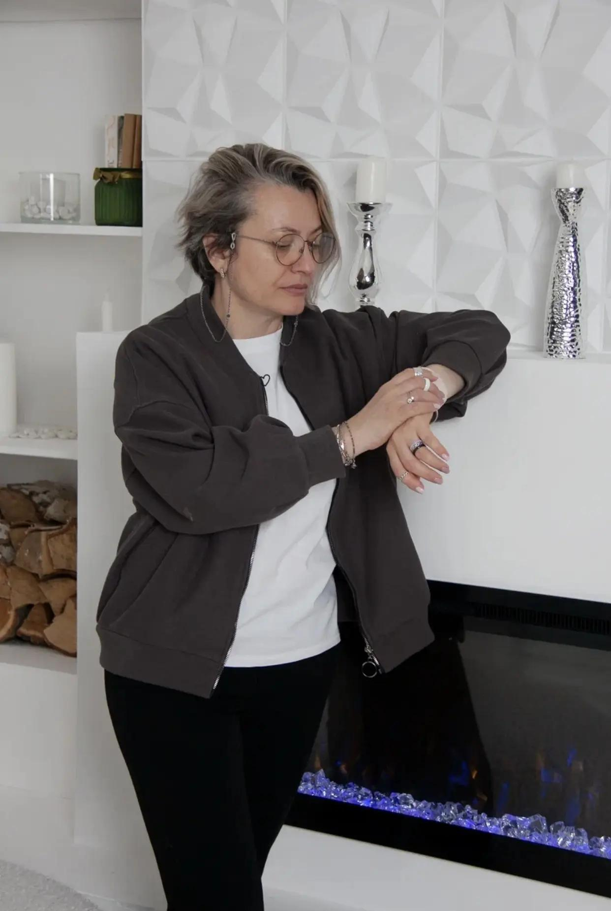
Модератор станции «Планирование» - Никулина Юлия Сергеевна, кандидат экономических наук, специалист по планированию и тайм-менеджменту, спикер делового клуба Тольятти Про, член общественного совета НКО при Думе г.о. Тольятти, судья Всероссийской категории по фехтованию, руководитель федерации Тольятти и Самарской области по фехтованию, руководитель проектов в сфере здорового образа жизни и работе с лицами с ОВЗ

Slide 3
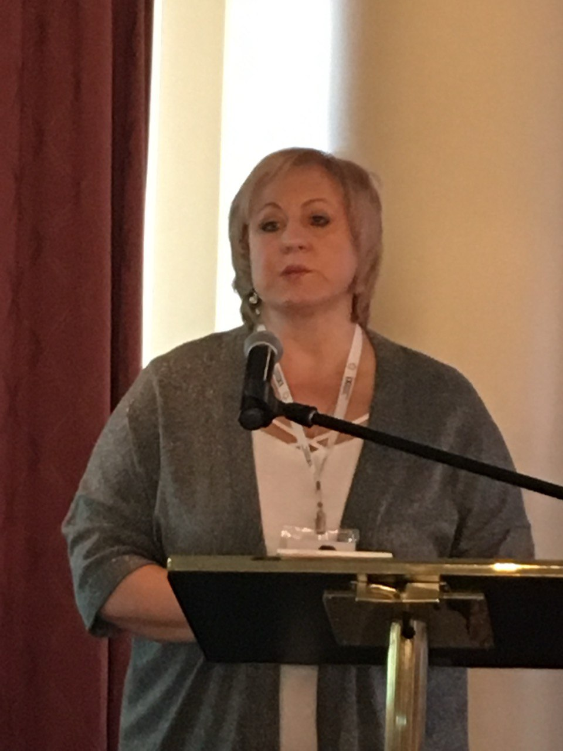
Модератор станции «Привлечение ресурсов» - Сергеева Светлана Юрьевна, кандидат социологических наук, координатор проектов Всероссийского союза пациентов. Руководитель проектов Всероссийского уровня Центра гуманитарных технологий и исследований «Социальная механика», имеет опыт проведения тренингов, консультаций, конгрессов для НКО РФ, социологических исследований о состоянии институтов гражданского общества в РФ и Самарской области. Руководитель проектов по внедрению системы общественного контроля в органы власти. Доцент кафедры Государственного и муниципального управления и правового обеспечения государственной службы.

Slide 4
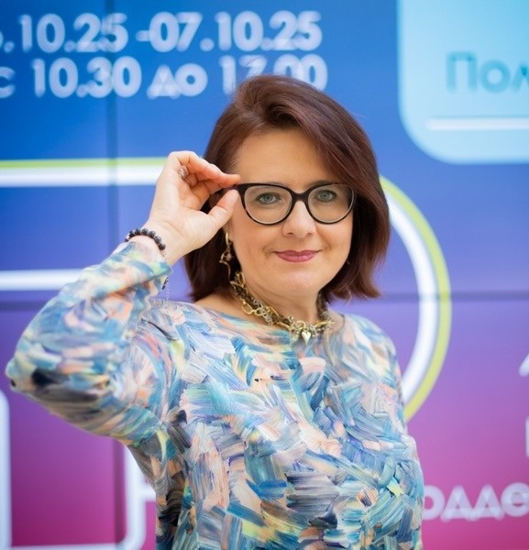
Модератор станции «Проектная логика» - Торхова Анна Николаевна, Исполнительный директор АНО «ПОДДЕРЖКА.ЕСТЬ», эксперт Росмолодёжь.Гранты и региональных грантовых конкурсов, кандидат экономических наук, доцент, заведующий кафедры экономики и бизнес-развития Поволжской академии Святителя Алексия г. Тольятти; член Экспертного совета по финансовой грамотности при Правительстве Самарской области

Slide 5
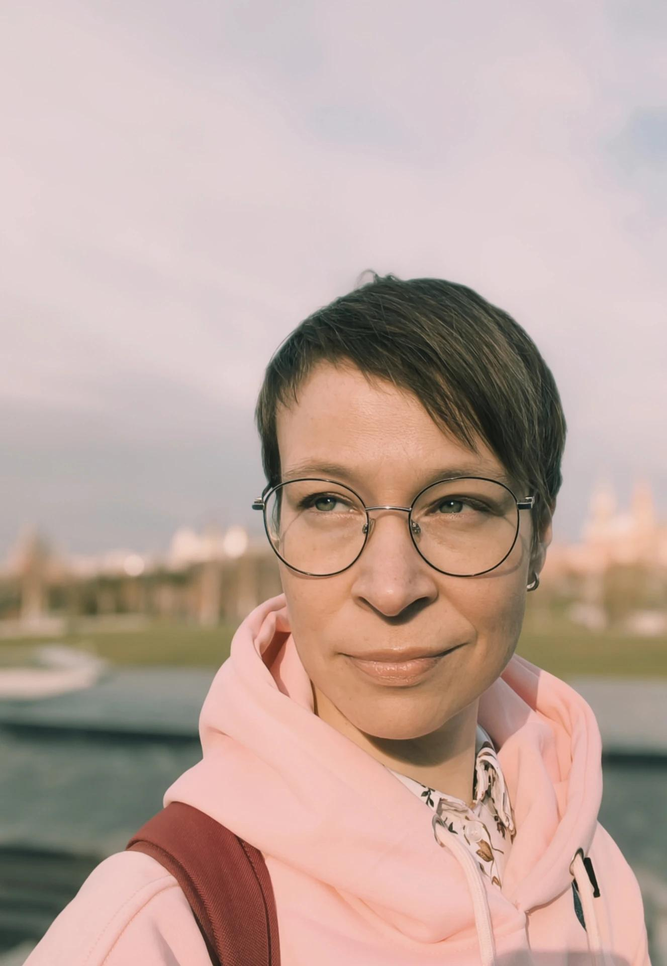
Модератор станции «Информационная открытость» Агапова Александра Сергеевна, Директор Самарской региональной общественной организации "Историко-эко-культурная ассоциация" Поволжье". Руководитель проектов по развитию гражданского общества. Эксперт в сфере социального проектирования.

Slide 6
Что ДОПУСКАЕТСЯ:
Использовать раздаточные материалы (информацию о локациях, техническое задание для участников) как шпаргалки.
Спорить внутри команды (модератор не вмешивается, если спор конструктивный и укладывается в тайминг). Отрицая, предлагаем. Не переходим на личности.
Задавать уточняющие вопросы модератору по механике инструмента.
Что ЗАПРЕЩАЕТСЯ:
«Запрет на Гугл»: запрещено искать в телефонах. Мы составляем документы из головы, опираясь на ваш опыт.
«Одна локация»: запрещено менять локацию во время прохождения игры.
«Волшебная палочка»: нельзя писать «Нам даст администрация/Президент/Волшебник». Партнеры должны быть из списка в паспорте территории.

Slide 7
1. Что у вас получилось лучше всего? Почему?
2. Что у вас вызвало наибольшие трудности?
3. По какой теме вам нужно поработать побольше, углубиться?

